Slide 1
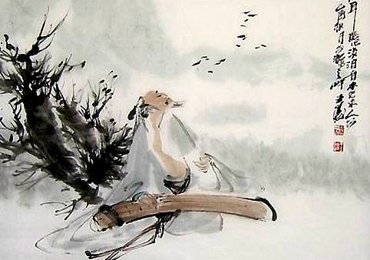
伯牙绝弦
曹
喆
汉语1521 15015126

Slide 2
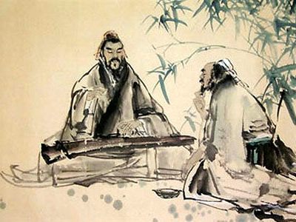
反复朗读，思考问题:
文中那些地方可以体现钟子期是伯牙的知音？

Slide 3
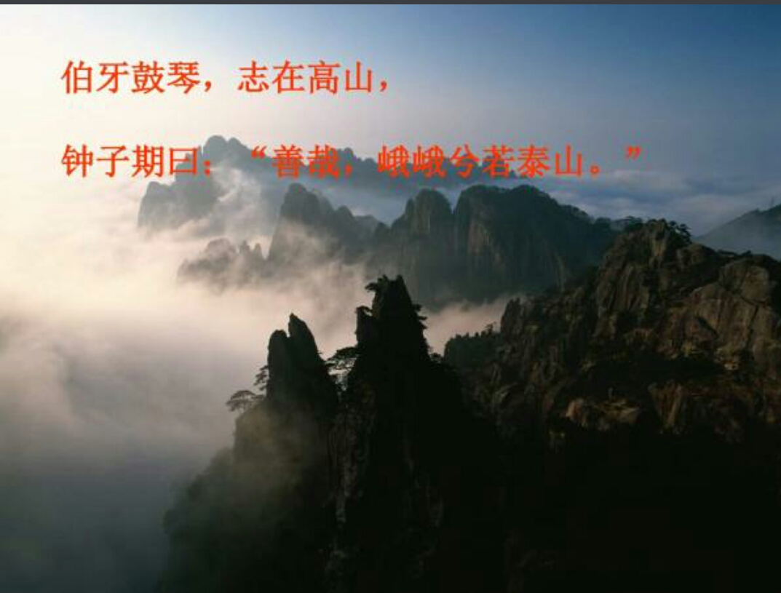

Slide 4
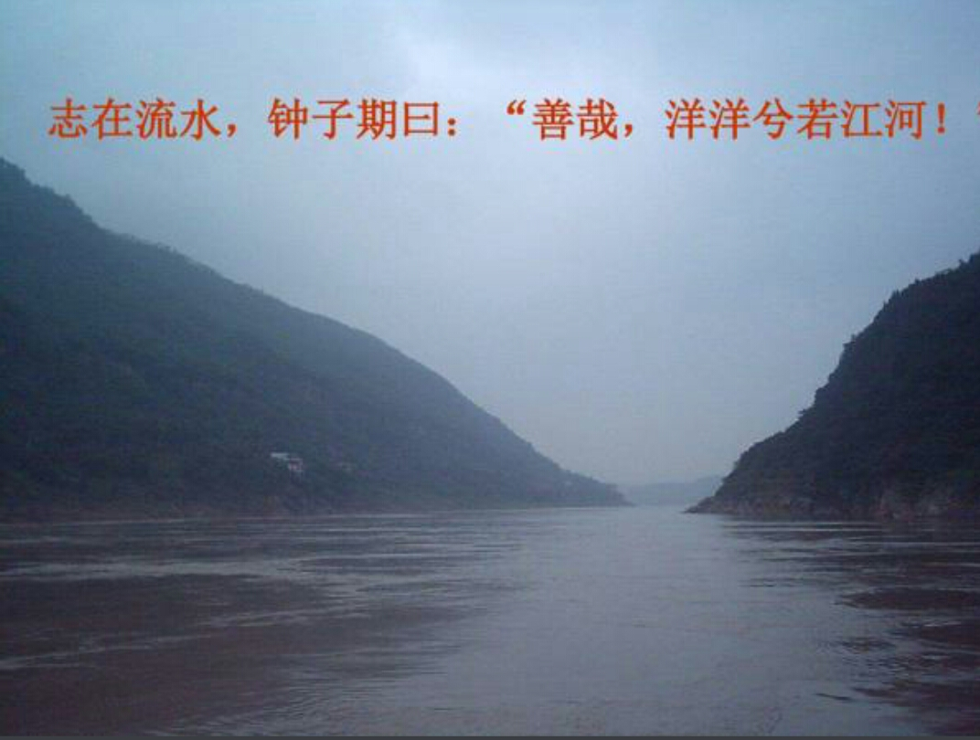

Slide 5

谢谢观赏
再见！

